Slide 1


Curiosity
好奇心
Creativity
创新
Passion
激情
Unity基本窗体介绍

Slide 2


目 录
CONTENTS
Part 1 主菜单
Part 2 菜单栏
Part 3 作业
Notes:
1

Slide 3
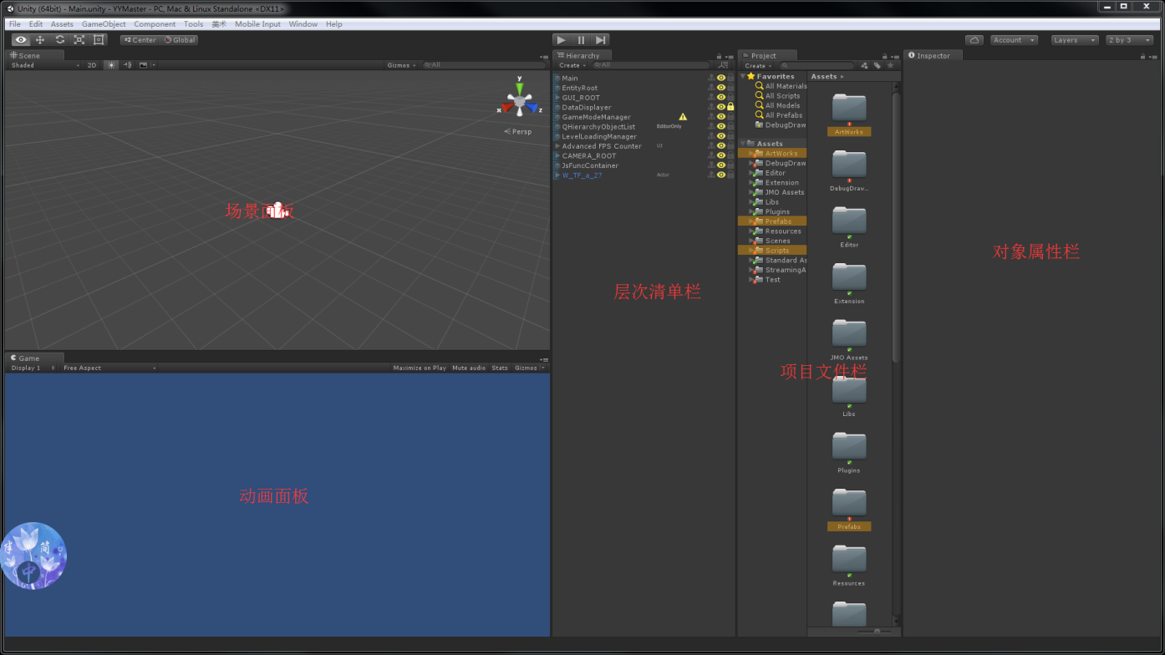
Part 1
主界面
Unity3D的基本界面非常简单，几个窗口就可以实现几乎全部的编辑功能。
主界面如图所示：
Notes:
1

Slide 4
Part 1
主界面
场景面板：该面板为Unity3D的编辑面板；可以将所有的模型、灯光、以及其他材质对象拖放到当前场景中。构建游戏中所能呈现的景象。
动画面板：与场景面板不同，该面板是用来渲染场景面板中的景象的。该面板不能用作编辑，但却可以呈现完整的动画效果。显示的内容取决于场景摄像机的设置。
层次清单栏：该面板主要功能是显示放在场景面板中的所有的物体对象。
项目文件栏：该面板主要功能是显示该项目文件中的所有资源列表。除了模型、材质、字体等，还包括该项目的各个场景文件。
对象属性栏：该面板栏会呈现出任何对象的固有属性，包括三维坐标、旋转量、缩放大小、脚本的变量和对象等等。
场景调整工具：可以改变在编辑过程中的场景视角、物体世界坐标和本地坐标的更换、物体的法线中心的位置，以及物体在场景中的坐标位置，缩放大小等等。
Notes:
1

Slide 5
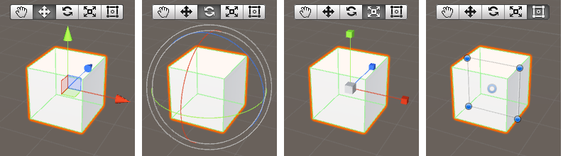
Part 1
主界面
1. 物体Gzimo控制：
上图分别对应物体Gizmo 移动，旋转，缩放，平面操作

Slide 6
Part 1
主界面
2.Gizmo 手柄坐标切换工具：
Position 位置：
Center将在对象范围的中心位置提供Gizmo。
Pivot将在一个网格的实际轴点位置放置Gizmo。
Rotation 旋转：
Local将相对于对象保持Gizmo的旋转。
Global将强制Gizmo为世界空间的方向。

Slide 7
Part 2
菜单栏
菜单栏：接下来重点介绍一下菜单栏。
菜单栏中包含有七个菜单选项：分别是File【文件】、Edit【编辑】、Assets【资源】、GameObject【游戏对象】、Component【组件】、Window【窗口】、Help【帮助】。
每个菜单选项又有自己的子菜单
Notes:
1

Slide 8
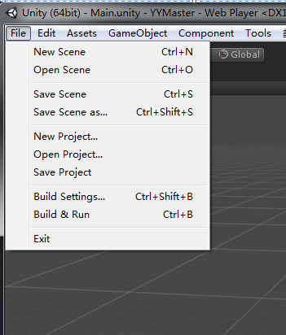
Part 2
菜单栏
1、File【文件】

Slide 9
Part 2
菜单栏
Build & Run | 编译并运行项目
Build Setting | 项目的编译设置。在编译设置选项里面，用户可以选择游戏所在的平台及对工程中的各个场景之间的管理。可以添加当前的场景加入到工程的编译队列当中。其中的Player Settings选项中可以设置程序的图标，分辨率，启动画面等。
Exit | 退出Unity3D
New Project | 新建一个新的项目工程。用户想要制作出自己的游戏，第一步就是创建一个属于这个游戏的工程，这个工程是所有元素的基础。有了工程之后，用户就可以在这个工程里面添加自己的场景。
New Scene | 创建新的场景。就像是游戏中的一个一个的场景一样，Unity3D为用户提供了方便的场景管理，用户可以随心所欲的创建出自己想要的场景。然后再把每个场景链接起来组成一个完成的游戏。
Open Project | 打开一个已经创建的工程
Open Scene | 打开一个已经创建的场景
Save Project | 保存当前项目
Save Scene | 保存当前场景
Save Scene as | 当前场景另存为

Slide 10
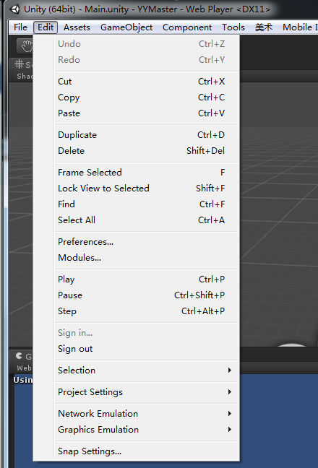
Part 2
菜单栏
2、Edit【编辑】

Slide 11
Part 2
菜单栏
Undo | 撤销上一步操作
Redo | 重复上一步动作
Cut | 剪切
Copy | 复制
Paste | 粘贴
Duplicate | 复制并粘贴
Delete | 删除
Frame Selected | 选择一个物体后，使用此功能可以把视角调到观察这个选中的物体上
Find | 在资源区可以按资源的名称来查找
Select All | 可以选中所有资源
Preferences | 选项设置。对Unity3D的一些基本设置，如：选用外部的脚本编辑，皮肤，各种颜色的设置。以及一些用户基本的快捷键的设置。
Play | 编译并在Unity3D中运行程序
Pause | 停止程序
Step | 单步执行程序
Load Selection | 载入所选
Save Selection | 保存所选
Project Settings
项目设置。其中包括输入设置，标签设置（对场景中的元素设置不同类型的标签，方便场景的管理），音频设置，运行的时间的设置，用户设置，物理设置（包括重 力，弹力，摩擦力等），品质设置（这个比较重要，用户在这个选项里面可以设置工程默认的渲染品质），网络管理，编辑器管理等
Render Settings |  | 渲染设置。如果觉得整体画面的色彩质量不尽如人意，可在此处进行调节
Graphics Emulation |  | 图形仿真。主要是配合一些图形加速器的处理
Network Emulation |  | 网络仿真。可以选择相应的网络类型进行仿真
Project Settings |  | 项目设置。其中包括输入设置，标签设置，音频设置，运行的时间的设置，用户设置，物理设置，品质设置，网络管理，编辑器管理等。
Snap Settings |  | 临时环境，或理解为快照设置。

Slide 12
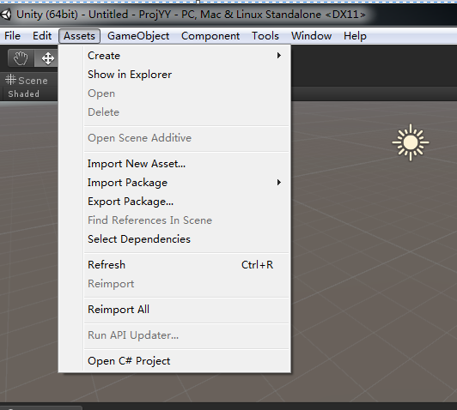
Part 2
菜单栏
3、Assets【资源】

Slide 13
Part 2
菜单栏
Create | 创建功能。可以用来创建各种脚本，动画，材质，字体，贴图，物理材质，GUI皮肤等
Show In Explorer | 打开资源所在的目录位置
Open | 打开选中文件
Delete | 删除选中的资源文件
Import New Asset | 导入新的资源
Refresh | 刷新，用于导入资源包之后
Import Package | 导入资源包。当创建项目工程的时候，有些资源包没有导入进来，在开发过程中有需要使用，这时可以用到导入资源包的功能
Export Package | 导出资源包
Select Dependencies | 选择依赖项
Reimport All | 全部重新导入

Slide 14
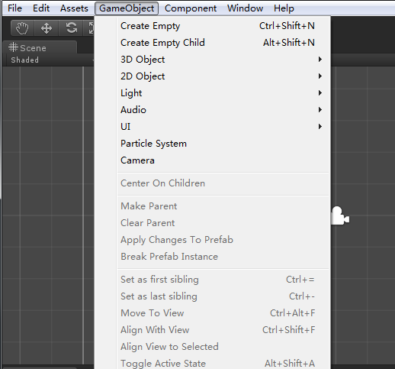
Part 2
菜单栏
4、GameObject【游戏对象】

Slide 15
Part 2
菜单栏
Create Empty | 创建一个空的游戏对象。可以对这个空的对象添加各种组件，即各种属性。在Component里面会讲到
3D Object | 长方体，球，包囊，圆柱体等各类3D物体
2D Object | 2D精灵图
Light | 点光源，聚光灯，平行光等各类光源
Audio | 音频，混音区域
UI | 界面文字，界面贴图，UI事件等
Particle System | 粒子系统
Camera | 摄像机
Center On Children | 这个功能是作用在父节点上的，即把父节点的位置移动到子节点的中心位置
Make Parent | 选中多个物体后，点击这个功能可以把选中的物体组成父子关系，其中在层级视图中最上面的那个为父节点，其他为这个节点的子节点
Apply Change To Prefab | 应用变更为预置
Move To View | 这个功能经常用到，把选中的物体移动到当前编辑视角的中心位置，这样就可以快速定位
Align With View | 把选中的物体移动到当前编辑视角的中心位置，深度为0，即移动到和视角同一个平面上
Align View To Selected | 把编辑视角移动到选中物体的中心位置

Slide 16
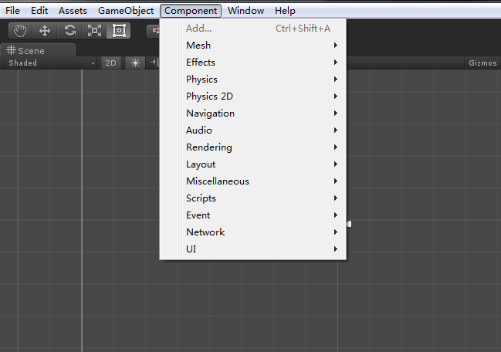
Part 2
菜单栏
5、Component【组件】

Slide 17
Part 2
菜单栏
Mesh | 添加网格属性
Effects | 粒子系统及能够造出很棒的流体效果
Physics | 物理系统。可以使物体带有对应的物理属性
Navigation | 导航网格
Audio | 音频。可以创建声音源和声音的听者
Rendering | 渲染
Miscellaneous | 杂项
Scripts | 脚本。Unity内置的一些功能很强大的脚本
Event | 事件系统
Network | 网络通讯组件
UI | UI组件

Slide 18
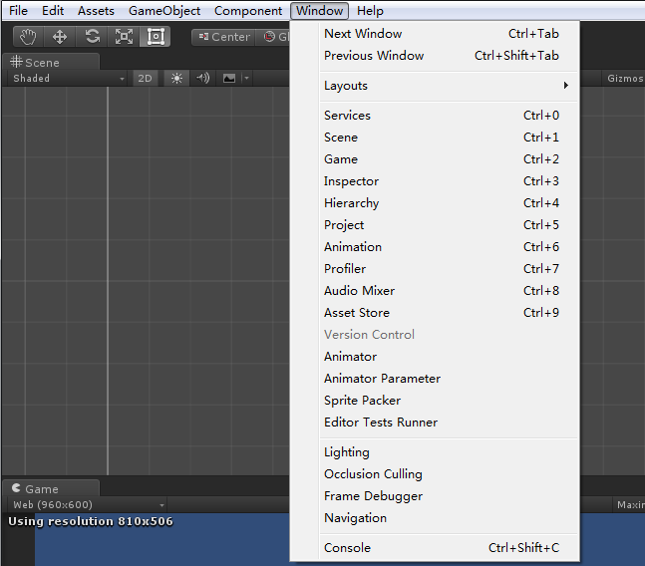
Part 2
菜单栏
6、Window【窗口】

Slide 19
Part 2
菜单栏
Next Window | 下个窗口
Previous Window | 前一个窗口
Layouts | 布局
Scene | 场景窗口
Game | 游戏窗口
Inspector | 检视窗口，主要指各个对象的属性，也可称为属性面板
Hierarchy | 层次窗口
Project | 工程窗口
Animation | 动画窗口。用于创建时间动画的面板
Profiler | 性能分析窗口
Audio Mixer | 混音窗口
Asset Store | 资源商店
Animator | 动作控制窗口
Animator Parameter | 动作参数窗口
Sprite Packer | 图集打包窗口
Lighting | 全局光窗口
Occlusion Culling | 遮挡剔除窗口
Frame Debugger | 帧分析窗口（相当重要的渲染分析工具）
Navigation | 导航网格窗口
Console | 控制台

Slide 20
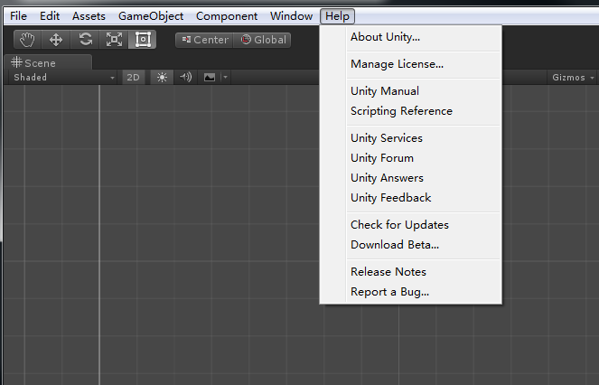
Part 2
菜单栏
7、Help【帮助】
帮助窗口是一些官网的链接入口，在此不做赘述。

Slide 21
Part 3
作业
Notes:
1

Slide 22
Thank you
谢谢

